Slide 1
Cartographie des lieux du dictionnaire
TopUrbi (Alcedo)
Humanités Numériques Spatialisées
Master 2 HN
Susanna De Luca – Janvier 2026
Objectif général du projet :
Analyser comment les lieux mentionnés dans le dictionnaire d’Alcedo sont distribués, localisés et catégorisés dans l’espace géographique des Amériques.

Slide 2
Problématique principale:
Dans quelle mesure la qualité, la précision et la distribution géographique des lieux présents dans l’index TopUrbi reflètent-elles les logiques historiques, éditoriales et documentaires du XVIIIᵉ siècle ?
Questions associées:
• Où se concentrent les lieux mentionnés dans le dictionnaire ?
• Pourquoi certaines régions sont-elles riches en données, tandis que d’autres apparaissent presque vides ?
• Comment les incertitudes de localisation influencent-elles l’interprétation cartographique ?
• Quelles régions semblent les mieux documentées ?

Slide 3
Enjeux scientifiques:
• Reconstituer une géographie du savoir colonial à partir du dictionnaire d’Alcedo.
• Identifier les biais documentaires et les lacunes géographiques du corpus.
• Distinguer les lieux attestés des lieux supposés ou approximatifs.

Slide 4
Méthodes:
Extraction et structuration des données
Source utilisée: TopUrbiIndex.xml
Opérations principales :
• Parsing du fichier XML à l’aide de la bibliothèque lxml
• Extraction des champs structurés :
– place_name
– feature_type
– district
– region
– location_representation
– coordonnées géographiques (lat/lon)
• Nettoyage et normalisation → DataFrame pandas
• Conversion en données spatiales → GeoDataFrame (GeoPandas)

Slide 5
Logique de classification:
Variable créée : precision_cat
• well_placed → coordonnées précises et fiables
• provincial_dummy → coordonnées approximatives
• other/unknown → cas incertains ou non définis
Motivation
Cette distinction est essentielle pour évaluer la fiabilité, l’incertitude et la qualité des données géographiques issues de l’index.

Slide 6
Fonds cartographiques et limites techniques:
Fond cartographique :
Natural Earth (échelle 110m)
Système de référence : WGS84 (EPSG:4326)
Découpage géographique : Amériques (lon −170 à −20, lat −60 à 75)
Limites reconnues :
• Résolution du fond adaptée aux grandes échelles, mais pas aux analyses fines.
• Données TopUrbi hétérogènes en termes de précision.
• Absence de données historiques complémentaires (population, réseaux de circulation).

Slide 7
Techniques cartographiques utilisées
• Cartes de dispersion (scatterplots) pour la distribution des points
• Cartes catégorielles (codes couleur distincts)
• Cartes de densité (hexbin) pour analyser les concentrations spatiales
• Découpage régional pour des zooms locaux
Avantages :
• Forte lisibilité
• Comparabilité entre catégories
• Possibilité de travailler à différentes échelles
Limites :
• Absence de projections historiques spécifiques
• Densités non normalisées, à interpréter avec prudence

Slide 8
Pourquoi ces méthodologies ?
• Méthodes adaptées à un corpus très vaste (17 714 lieux).
• Permettent une analyse critique et non naïve de la donnée historique.
• Méthodes simples mais robustes, cohérentes avec :
– l’exploration des données
– le traitement explicite de l’incertitude
– la lecture spatiale à grande échelle

Slide 9
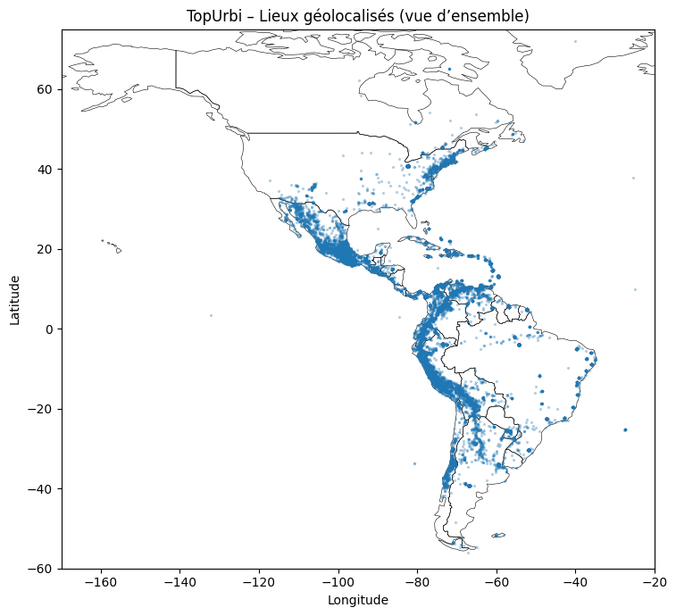
Résultat 1:
Carte panoramique générale
Observations principales :
• Forte concentration des lieux dans :
– la Mésoamérique
– la région andine
– le Cône Sud
• Zones très peu représentées :
– nord du Canada
– Amazonie
• Mise en évidence d’un biais hispanocentrique du corpus.

Slide 10
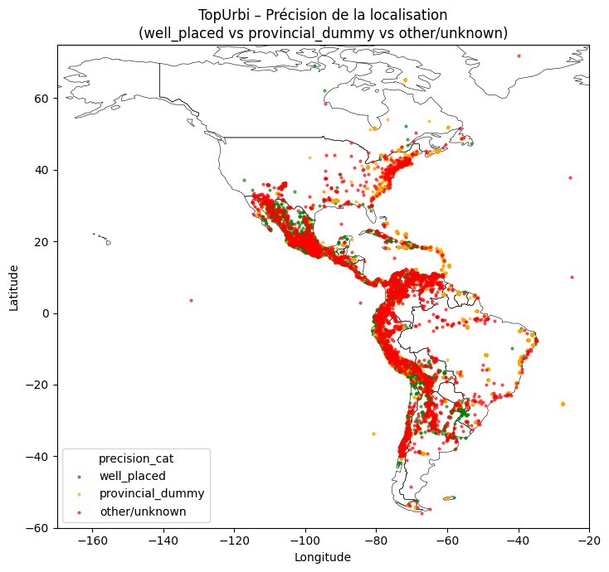
Résultat 2: Carte des lieux précisément localisés
Résultats principaux :
• Les lieux well_placed se concentrent dans les principaux centres urbains coloniaux.
• Les lieux provincial_dummy apparaissent surtout dans des zones rurales ou moins documentées.
• Des différences nettes émergent entre régions bien connues et régions périphériques.

Slide 11
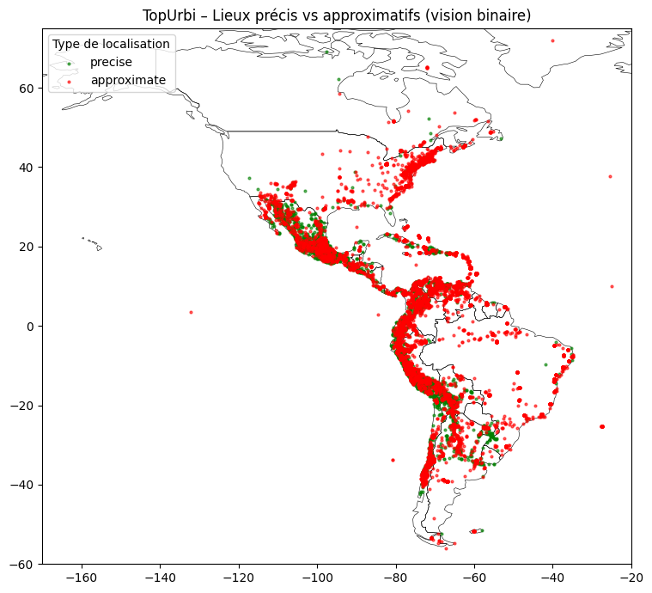
Résultat 3: Carte des lieux approximativement localisés
Double logique observée :
• La distribution des lieux reflète la densité historique réelle des espaces décrits.
• Le niveau de précision reflète également la qualité éditoriale et documentaire du dictionnaire.
Cette distinction montre que la carte ne représente pas seulement les lieux, mais aussi la manière dont ils ont été documentés et géolocalisés.

Slide 12
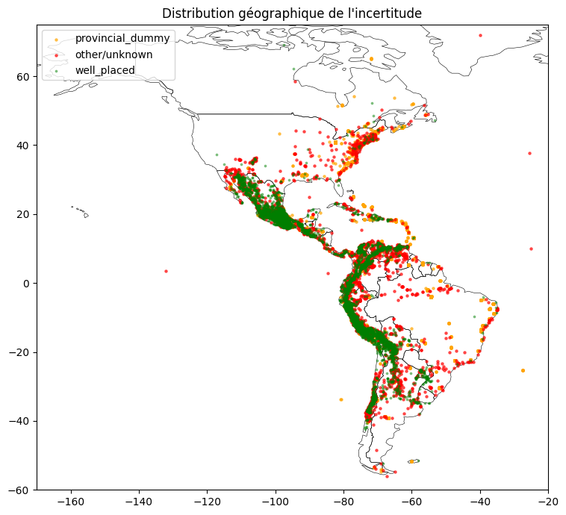
Résultat 4: Carte combinée bien localisés vs approximatifs
• L’incertitude se concentre principalement dans les zones intérieures du continent.
• Les régions côtières et les grandes villes présentent des localisations beaucoup plus précises.
Cette distribution met en évidence la relation entre degré de documentation, accessibilité historique des lieux et précision géographique.

Slide 13
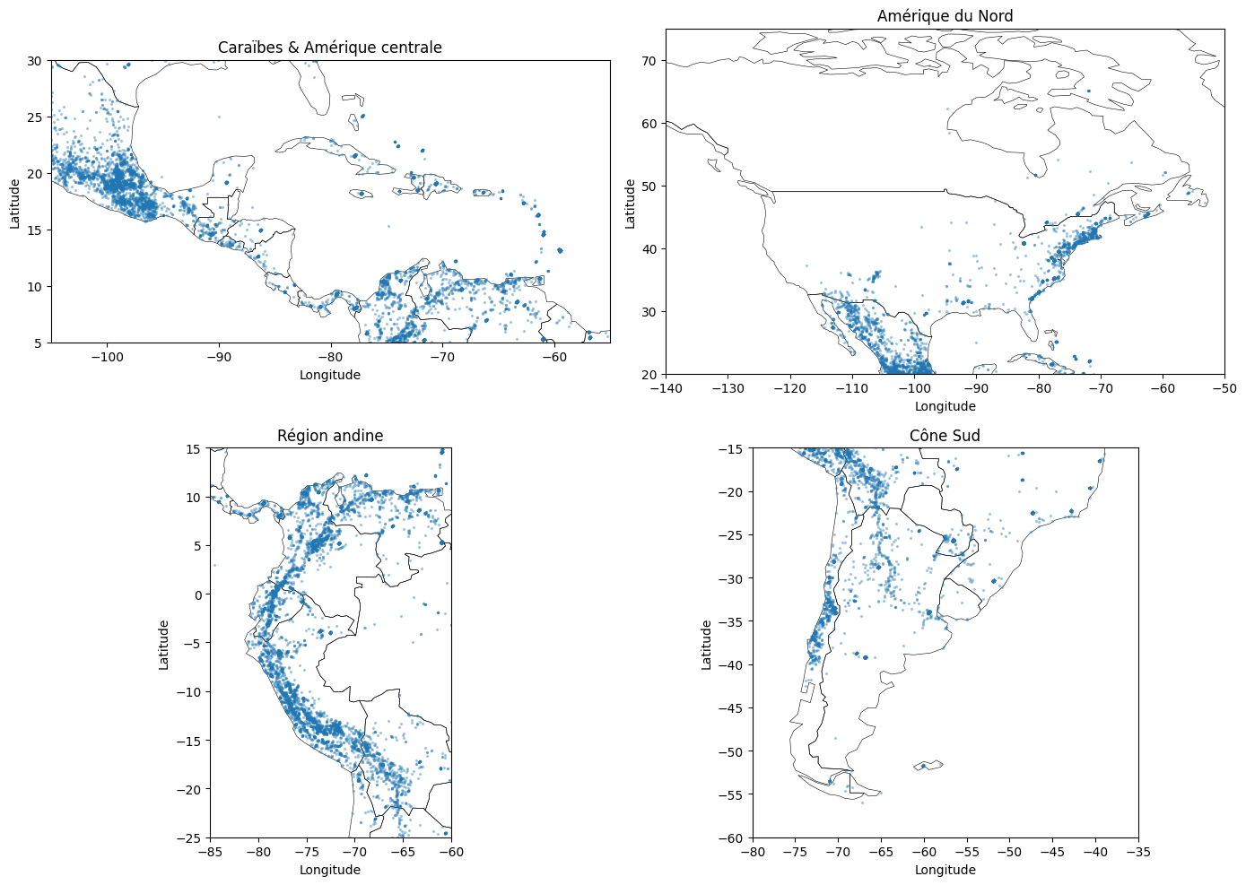
Résultat 5:
Carte en découpage territorial
Zoom sur quatre zones principales :
• Caraïbes
• Amérique centrale
• Région andine
• Cône Sud
Ce que le découpage révèle :
• Une forte variation dans la densité des lieux selon les régions.
• La visibilité de la structure administrative coloniale dans la distribution spatiale.

Slide 14
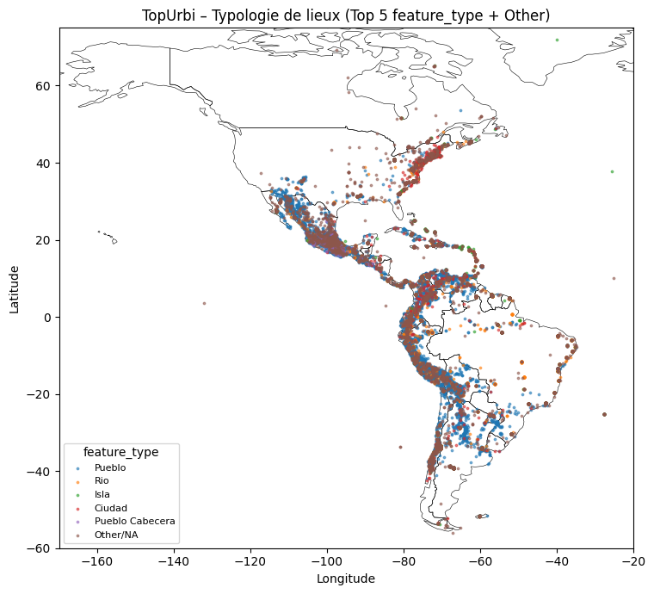
Résultat 6: Carte des typologies de lieux (feature_type)
• Des divisions claires Nord/Sud et Est/Ouest se dégagent du corpus.
• Ces contrastes montrent une couverture spatiale non homogène des Amériques.
• La carte permet une lecture continentale des grandes dynamiques de répartition.

Slide 15
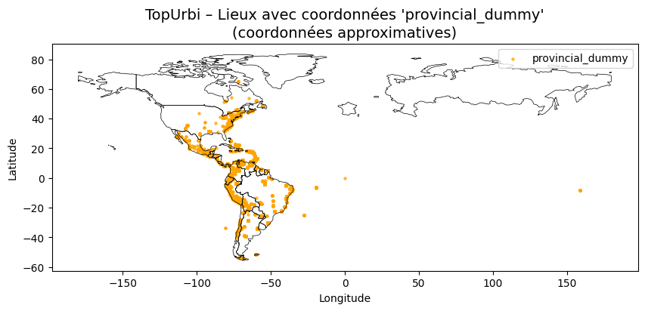
Résultat 7: Carte des lieux avec coordonnées de type provincial_dummy
Principales catégories identifiées:
• Pueblo
• Río
• Isla
• Ciudad
• Pueblo Cabecera
Enseignements
principaux:
• La forte présence des pueblos reflète l’organisation administrative espagnole.
• Les types de lieux varient d’une région à l’autre,
révélant des usages et des descriptions hétérogènes dans le dictionnaire.

Slide 16
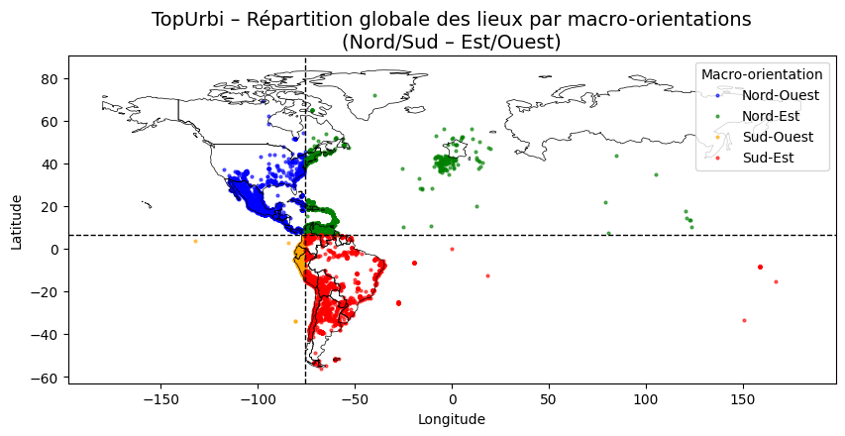
Résultat 8: Carte des macro-orientations géographiques (Nord/Sud, Est/Ouest)
La carte met clairement en évidence :
• Les zones où les coordonnées sont uniquement indicatives (provincial_dummy).
• Les régions peu documentées ou difficiles à localiser historiquement.
• Un aspect méthodologique majeur : ces points ne représentent pas une localisation réelle, mais une approximation éditoriale.

Slide 17
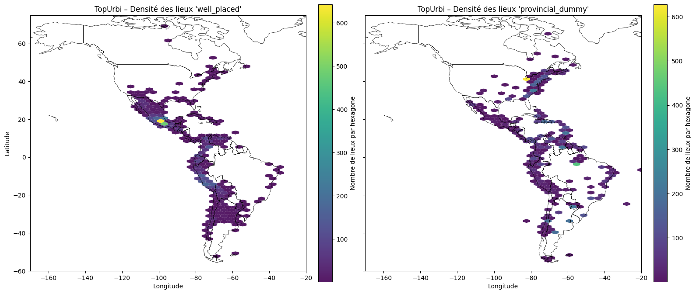
Résultat 9: Carte comparative de densité (well_placed vs provincial_dummy)
Carte de densité hexbin:
• Les zones de forte densité correspondent aux espaces historiquement centraux.
• La comparaison met en évidence la différence entre les régions “visibles” et “invisibles” dans la source.
• Elle confirme la relation entre précision de la localisation et intensité documentaire.

Slide 18
Conclusion:
Ce que montrent les cartes
• Une distribution spatiale non homogène, reflet des dynamiques coloniales.
• Une variabilité marquée dans la précision des lieux, liée au niveau de documentation.
• Les typologies de lieux contribuent à expliquer la structure interne du corpus.
• La densité des lieux suit les grandes zones d’activité administrative et de circulation.

Slide 19
Conclusion:
Limites et perspectives
Limites :
• Absence de données historiques complémentaires (population, réseaux, économie).
• Hétérogénéité de la source et précision très variable des localisations.
• Fond cartographique moderne, pas totalement adapté à des données historiques.
Perspectives :
• Croisement avec des données démographiques ou administratives historiques.
• Intégration de réseaux (missions, ports, routes, voies de communication).
• Analyse textuelle plus approfondie de l’index TopUrbi et des entrées annotées.

